Slide 1
INTODUCCIÓN A LAS CIENCIAS AMBIENTALES
Semestre 2022-2
Prof. Ismael Minjárez

Slide 2
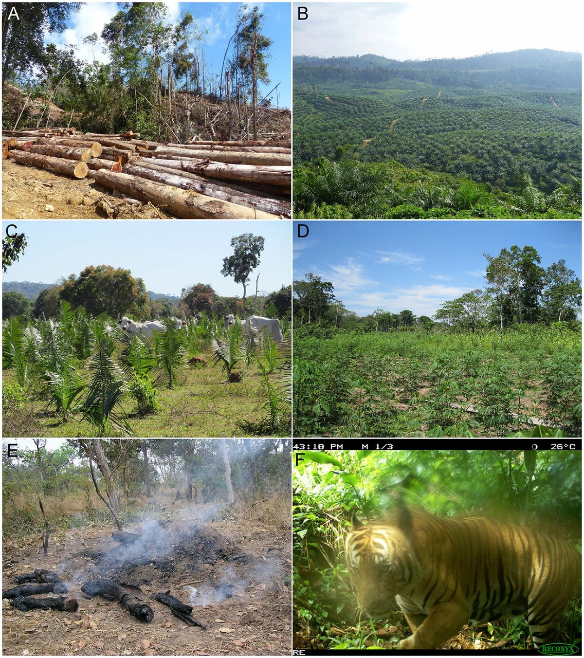
LA PÉRDIDA DE LA BIODIVERSIDAD

Slide 3
Biodiversidad: Origen del término
Se han utilizado muchas definiciones
¿La mas concisa?, “variedad y variabilidad de organismos”
Según la Convención de Diversidad Biológica: “la abundancia y las distribuciones de y las interacciones entre:
Genotipos,
Especies,
Comunidades,
Ecosistemas y
Biomas”

Slide 4
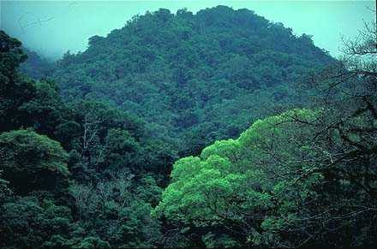
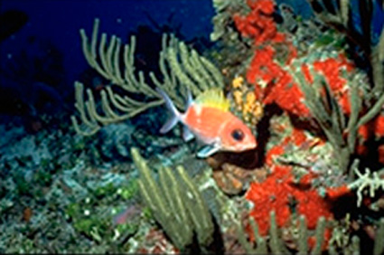
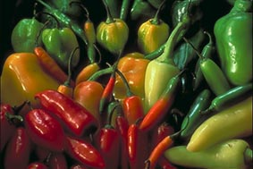
Biodiversidad: expresión de la vida en el planeta
Ecosistemas
Diversidad de comunidades bióticas y de procesos ecológicos que suceden a este nivel; también se le conoce como diversidad ecológica o de comunidades.
Especies
Variedad que existe entre las especies de los distintos grupos taxonómicos; también se le conoce como riqueza de especies.
Genes
Variación genética contenida en los individuos. La diversidad genética existe dentro y entre poblaciones, así como también entre especies.

Slide 5
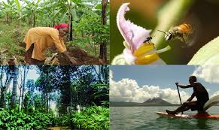
SERVICIOS AMBIENTALES
También conocido como servicios ecosistémicos y ambientales, se refieren a los beneficios que los seres humanos recibimos de la naturaleza y de los cuales dependemos para todos los procesos y actividades de la vida humana.

Slide 6
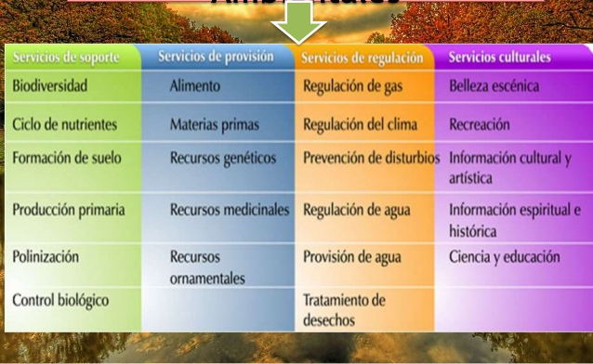
TIPOS DE SERVICIOS AMBIENTALES

Slide 7
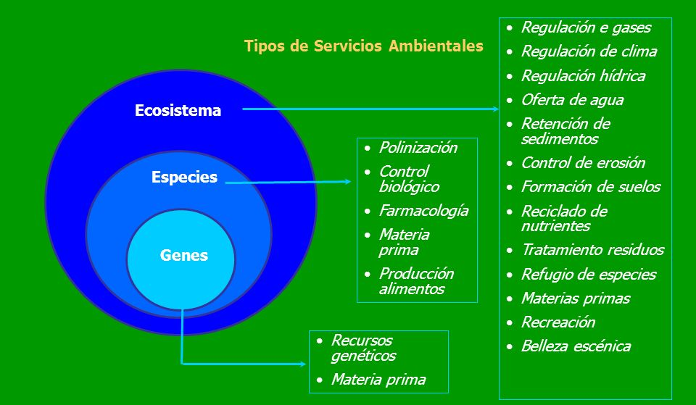

Slide 8
SERVICIOS AMBIENTALES DE LA BIODIVERSIDAD
De acuerdo con la CONABIO ( Comisión Nacional para el Conocimiento y Uso de la Biodiversidad),
Sumideros de carbono.
Polinización de muchos cultivos.
Generación y conservación de suelos fértiles.
Control de parásitos de cultivos y de vectores de enfermedades.
Disposición de agua y mejoramiento de su calidad
Mantenimiento de la calidad gaseosa de la atmósfera, la cual ayuda a regular el clima.
Control de los ciclos hidrológicos, incluyendo la reducción de la probabilidad de serias inundaciones y sequías.
Protección de las zonas costeras por la generación y conservación de los sistemas de arrecifes de coral y dunas de arena.
Disposición directa de alimentos provenientes de medios ambientes acuáticos y terrestres.
Mantenimiento de una vasta “librería genética” de la cual el hombre ha extraído las bases de la civilización en la forma de cosechas, animales domesticados, medicinas y productos industriales.

Slide 9
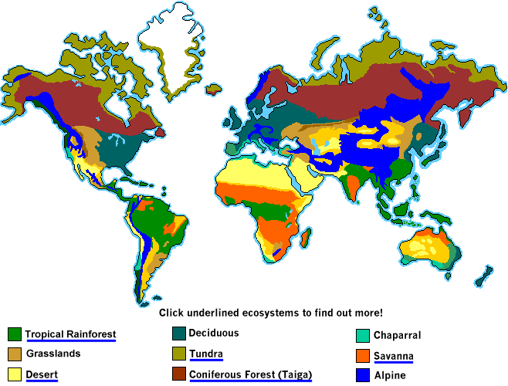
COBERTURA VEGETAL DEL MUNDO
BOSQUE TROPICAL LLUVIOSO
BOSQUE TEMPLADO DECIDUO
CHAPARRAL
PASTIZALES
TUNDRA
SABANA
DESIERTOS
BOSQUE DE TAIGA
BOSQUE ALPINO DE CONÍFERAS

Slide 10
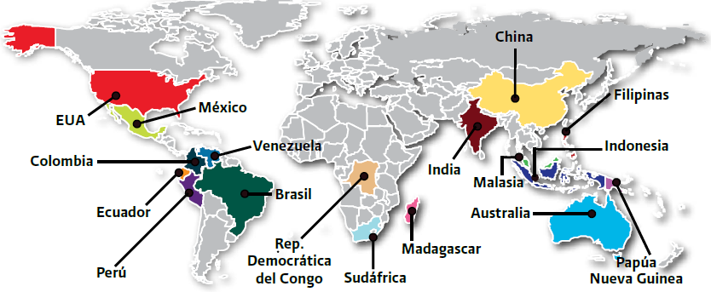
Países megadiversos

Slide 11
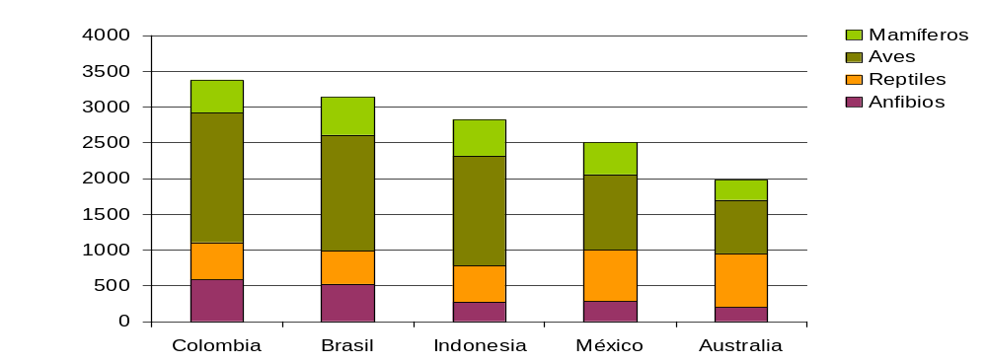
Los cinco países de mayor biodiversidad
Número de especies y endemismo en algunos grupos selectos de vertebrados
Número de especies
1600
Mamíferos
1400
Aves
Reptiles
1200
Anfibios
Número de especies endémicas
1000
800
600
400
200
0
Australia
Indonesia
México
Brasil
Colombia
Fuente: Mittermeier y Goettsch, 1997.

Slide 12
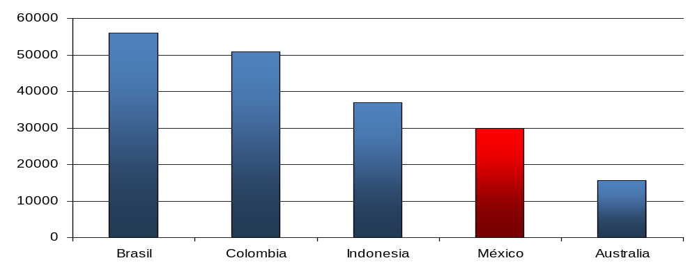
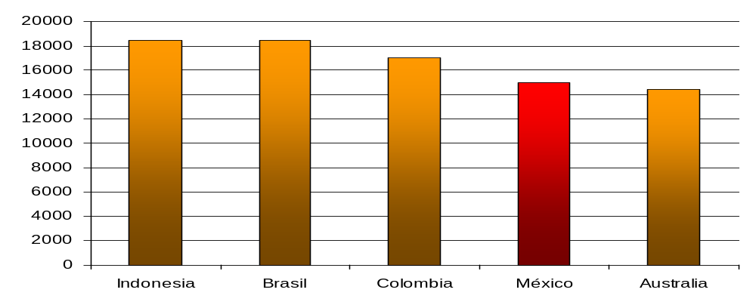
Los cinco países de mayor biodiversidad
Número de especies y endemismo de plantas
Número de especies
Número de especies endémicas
Fuente: Mittermeier y Goettsch, 1997.

Slide 13
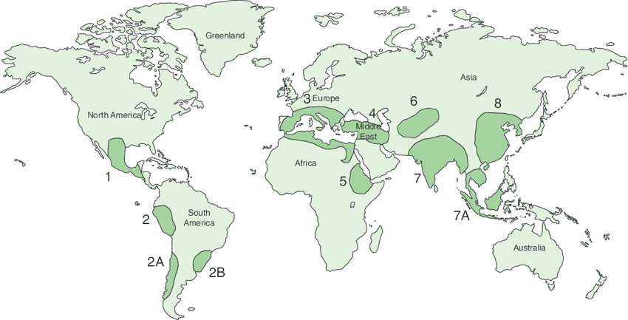
Origen de las plantas cultivadas
1.- Maiz, calabaza, aguacate, chile
2.- Papa, camote, Llama, cacahuate
3.- Olivo, repollo
4.- Trigo, ganado bovino, cebada,
cerdos, cabras
5. Mijo, palma, café
6. Caballos, manzana, durazno
7.- Caña de azúcar, garbanzo,
berenjena
8.- Mijo, arroz, soya

Slide 14
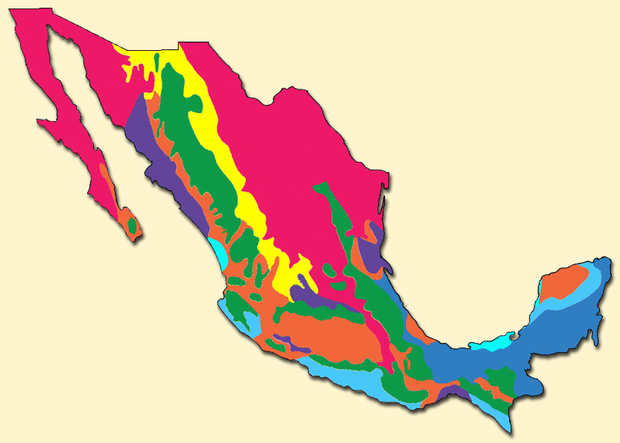
Mexico, Diversidad de ecosistemas
196.7 millones de hectáreas
Todos los tipos de vegetación excepto los extremos fríos
Bosque tropical perennifolio
Bosque tropical subcaducifolio
Bosque tropical caducifolio
Bosque espinoso
Pastizal
Matorral xerófilo
Bosque de coníferas
Vegetación acuática y subacuática

Slide 15
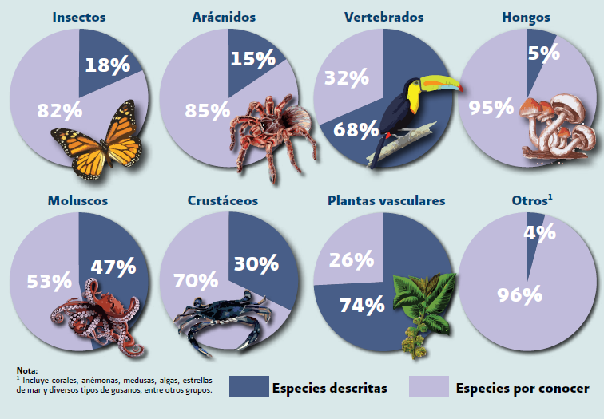
Diversidad de especies

Slide 16
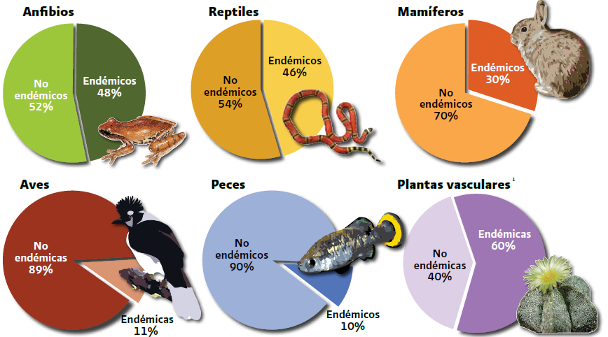
Endemismo de vertebrados y plantas vasculares de México

Slide 17
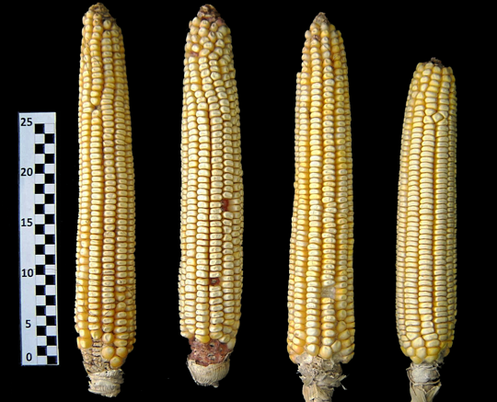
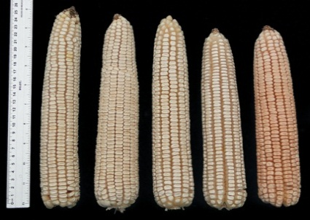
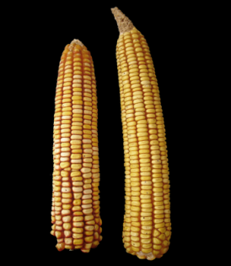
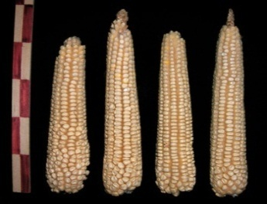
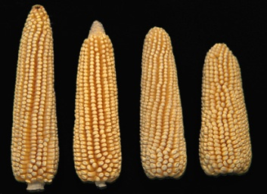
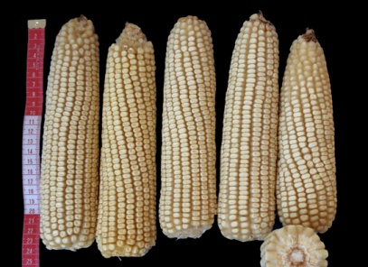
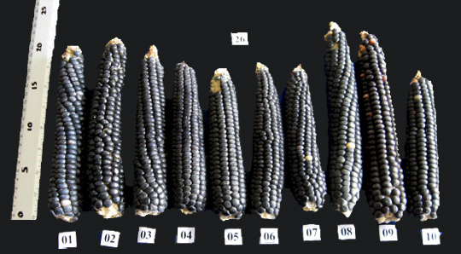
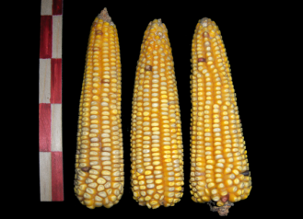
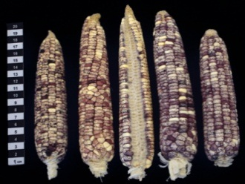
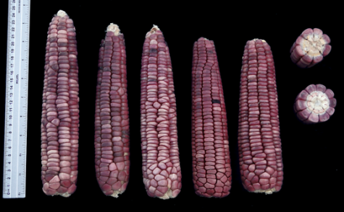
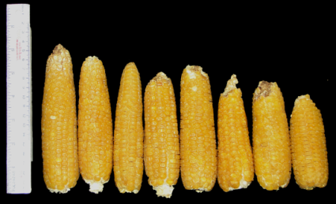
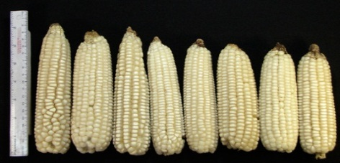
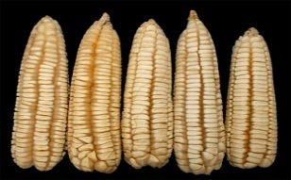
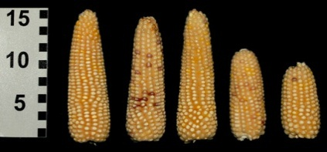
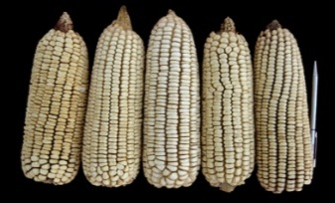
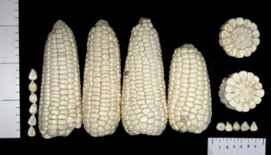
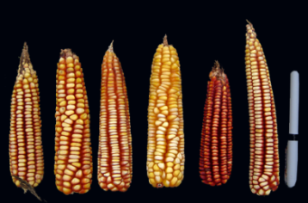
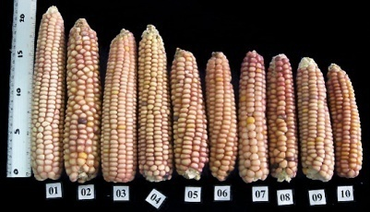
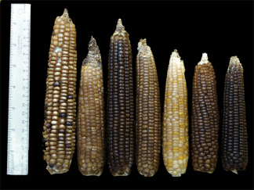
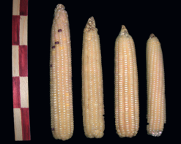
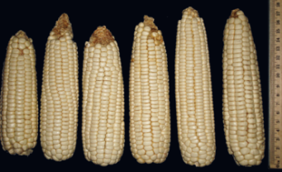
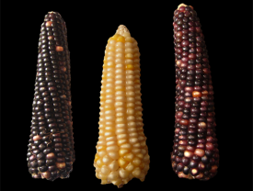
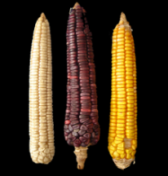
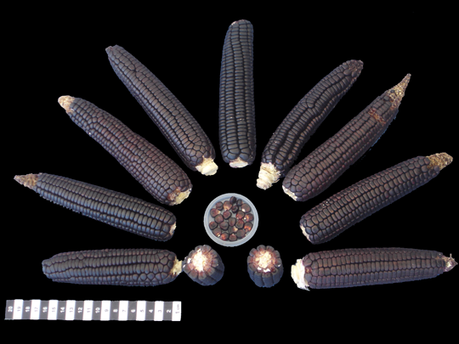
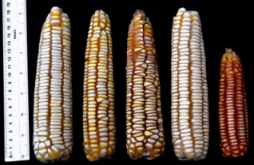
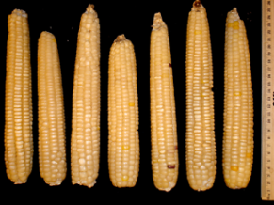
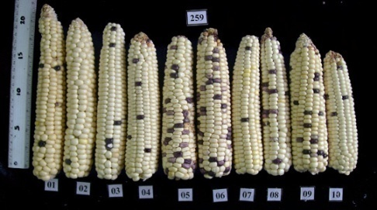
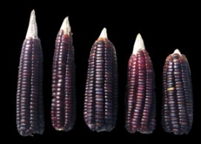
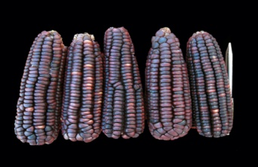
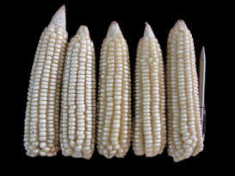
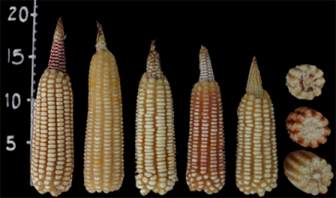
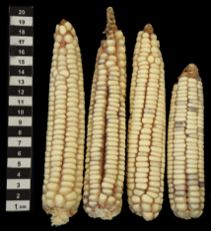
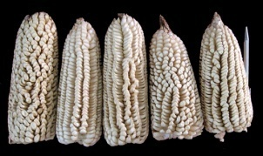
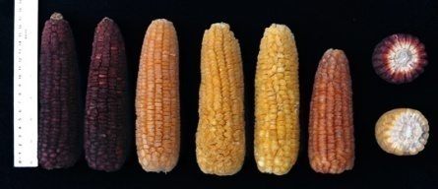





Un ejemplo de endemismo en México
El Maiz
Del teocintle a todas las razas nativas, a través de un enorme rango de ambientes: desde el nivel del mar hasta los 3,000 m; desde los trópicos secos a las montañas frías y húmedas
35 cm

Slide 18








Pérdida de biodiversidad
Causas de la pérdida de biodiversidad
Destrucción y fragmentación de hábitats
Minería
Presas
Contaminación de aguas, suelos y atmósfera
Residuos
Industrias
Caza incontrolada
Introducción de especies exóticas
Cangrejo de río

Slide 19


Slide 20

Pérdida de Hábitats

Slide 21

Biodiversidad y fragmentación de los hábitats

Slide 22






Climate and Ecosystems
El cambio en el uso de la tierra y la deforestacion conducen a la
pérdida de biodiversidad
Ecosistemas críticos para perdida de biodiversidad

Slide 23


Deforestación mundial, 1990 - 2000
25. Deforestation
Source: Food and A
griculture Organisation

Slide 24

Deforestación tropical mundial
Alrededor de 13 millones de hectáreas de bosques y selvas se perdieron cada año entre 2000 y 2010
Brasil, Australia e Indonesia tienen las tasas mas altas, aunque se han reducido en los últimos años
África
4.1
América latina
6.4
Asia
3.1
Se ha perdido 53% de la cobertura forestal original del planeta

Slide 25

Países con la mayor tasa de deforestación en el mundo, 2000-2010

Slide 26

Cultivos agropecuarios: principal causa de deforestación

Slide 27

Área boscosa intacta hace 8,000 años
Intact forests
Notes:
Intact forest landscapes 8,000 Years Ago

Slide 28

Área boscosa intacta hoy
Intact forests
Notes:
Global Forest Watch PowerPoint Slide #4: Frontier Forests Today
This study found that almost ½ of the Earth’s original forest cover is gone, and that only 1/5 of the original cover remains as frontier forests. – forests large enough to sustain large populations of indigenous species even when faced with natural disasters such as fire and storms.

Slide 29

PRINCIPALES ZONAS OCEÁNICAS MUERTAS

Slide 30

Tendencias en el estado de las poblaciones de peces explotadas de manera comercial a nivel mundial, 1950-2006
85% de las pesquerías del mundo están sobreexplotadas, colapsadas o explotadas a su máximo nivel

Slide 31

Índices de supervivencia de especies para todas las especies de aves, mamíferos, anfibios y corales de la Lista Roja, 1980-2010

Slide 32

Cambios en la cobertura vegetal
SELVA TROPICAL HÚMEDA

Slide 33


Slide 34


SONORA: DIVERSIDAD FISIOGRÁFICA Y DE CLIMAS

Slide 35

SONORA: VEGETACIÓN Y COBERTURA DE SUELO

Slide 36

FLORA Y FAUNA DE SONORA

Slide 37


Slide 38

FAUNA EN PELIGRO DE EXTINCIÓN EN SONORA

Slide 39

FLORA EN PELIGRO DE EXTINCIÓN EN SONORA

Slide 40

Riesgos a la biodiversidad por la liberación de organismos modificados genéticamente
  Dispersión de polen y semillas de OGM.
  Hibridación y flujo de genes entre cultivos modificados genéticamente y los no modificados, así como con los parientes silvestres.
  Pérdida de germoplasma (variabilidad genética).
  Potencial de convertirse en malezas
  Introducción de especies exóticas.
  Competencia entre especies.
  Efectos en especies no blanco (interacciones en los ecosistemas).
  Desarrollo de nuevos virus a partir de virus que contienen los OGM.

Slide 41

Ganadería y Biodiversidad
Se calcula que del 20 al 35% de la superficie del planeta se utiliza para pastoreo de ganado. En México, la ganadería ocupa aproximadamente 1.1 millones de kilómetros2 (56% de la superficie nacional
En México, se estima que las selvas secas originalmente abarcaban 270,000 km², pero a principios de los años 90 sólo quedaba 24% de la cobertura original
Degradación y fragmentación del hábitat
Erosión del suelo
Contaminación
Producción de gases invernadero

Slide 42

PREGUNTAS

